Slide 1
Reconnect(); - Sevilla
CartujaDotNet

Slide 2
UWP
Reconnect(); Sevilla

Slide 3


Javier Suárez Ruiz
Microsoft MVP Windows Platform Development
Blog: http://geeks.ms/blogs/jsuarez
Email: javiersuarezruiz@hotmail.com
Twitter: @jsuarezruiz

Slide 5
Comenzamos
El viaje de la convergencia
Universal App Platform
Mejoras en estados visuales
Estrategias para interfaces adaptativas
XAML Views por dispositivo
El control Relative Panel
Adaptive Triggers
SplitView
Vistas por familias de
dispositivos

Slide 6
Comenzamos!

Slide 7

El viaje de la convergencia
Xbox 360
Xbox One
Plataforma de Apps y Core unificado
Convergencia a nivel de kernel
Windows 8.1
Windows 8
Convergencia en el modelo de App
Windows 10
Windows Phone 8.1
Windows Phone 8
Mayor facilidad para estar al día
Windows Phone 7.5
Windows on Devices

Slide 8
Universal Windows Platform
Mobile
Desktop
Plataforma de Desarrollo unificada
Un único paquete
Código adaptativo
Universal Windows Platform
Core APIs
IoT
Xbox
Holographic
Surface Hub

Slide 9
La historia de las Apps Windows adaptativas

Slide 10
Opciones de diseño para adaptar la interfaz
Estrategias de diseño
Layouts flexibles con tamaños relativos
Vistas XAML por dispositivo
Archivos XAML separados con código compartido
Estados visuales XAML
Utilizados para escalar y gestionar orientaciones

Slide 11
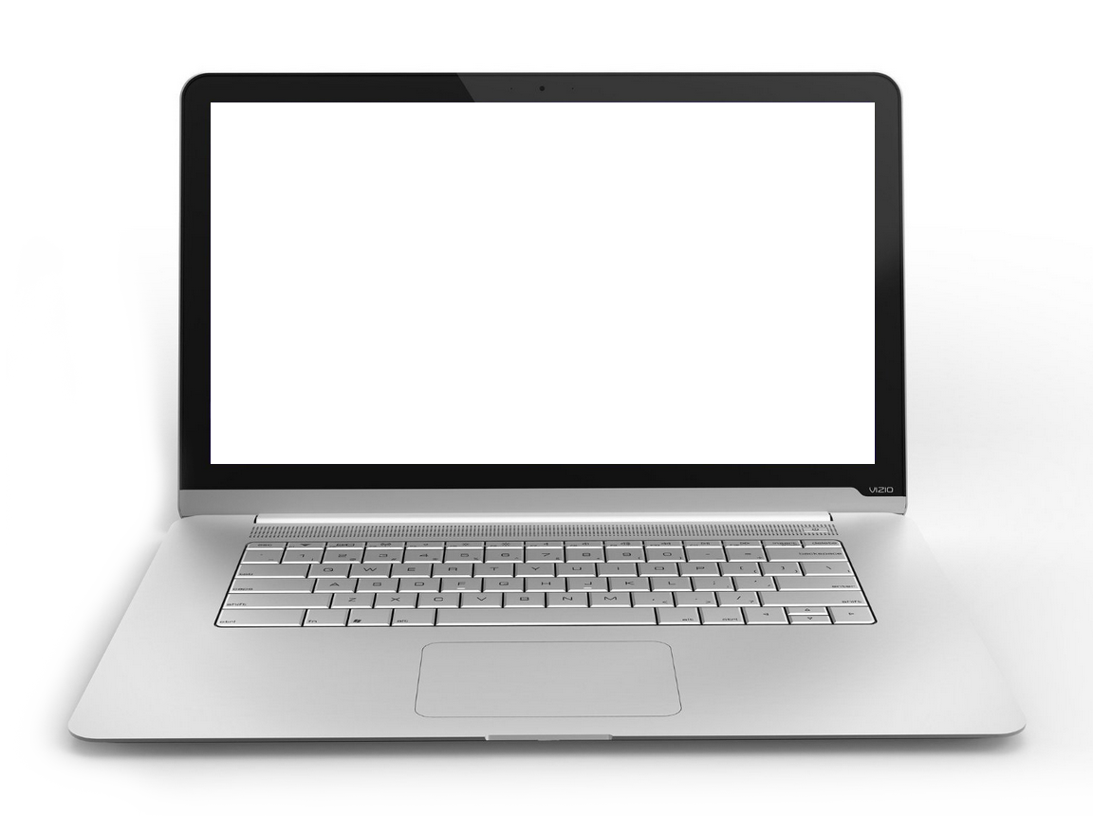
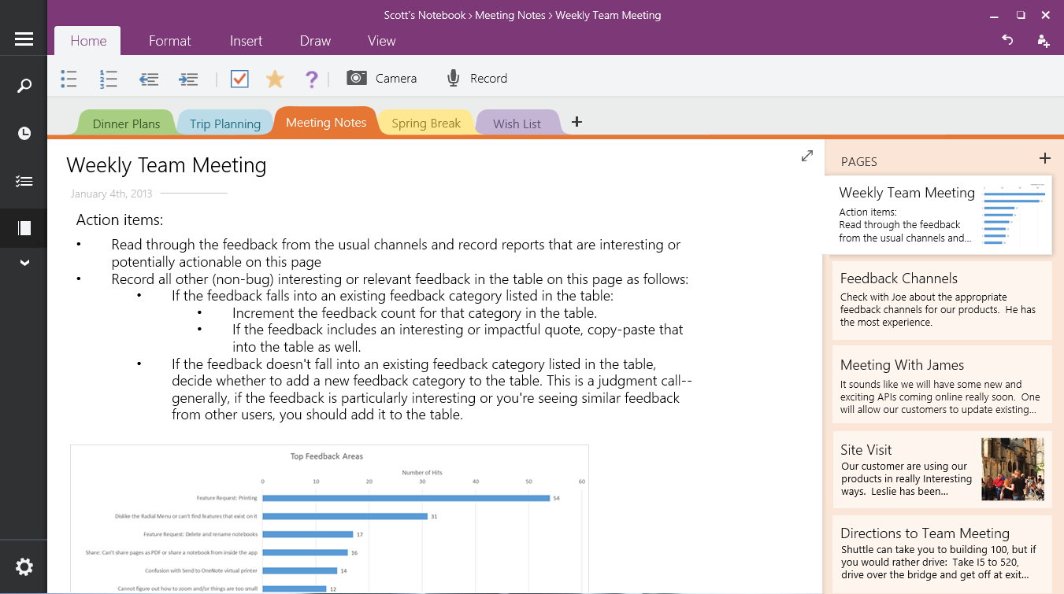
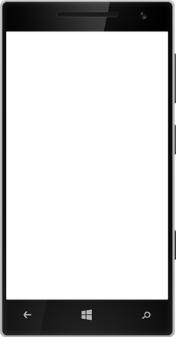
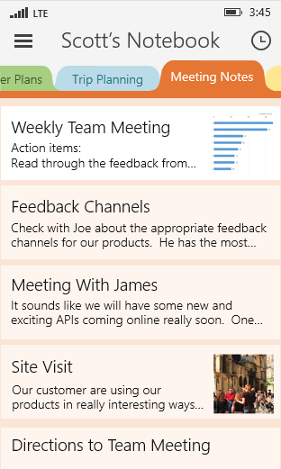

Slide 12
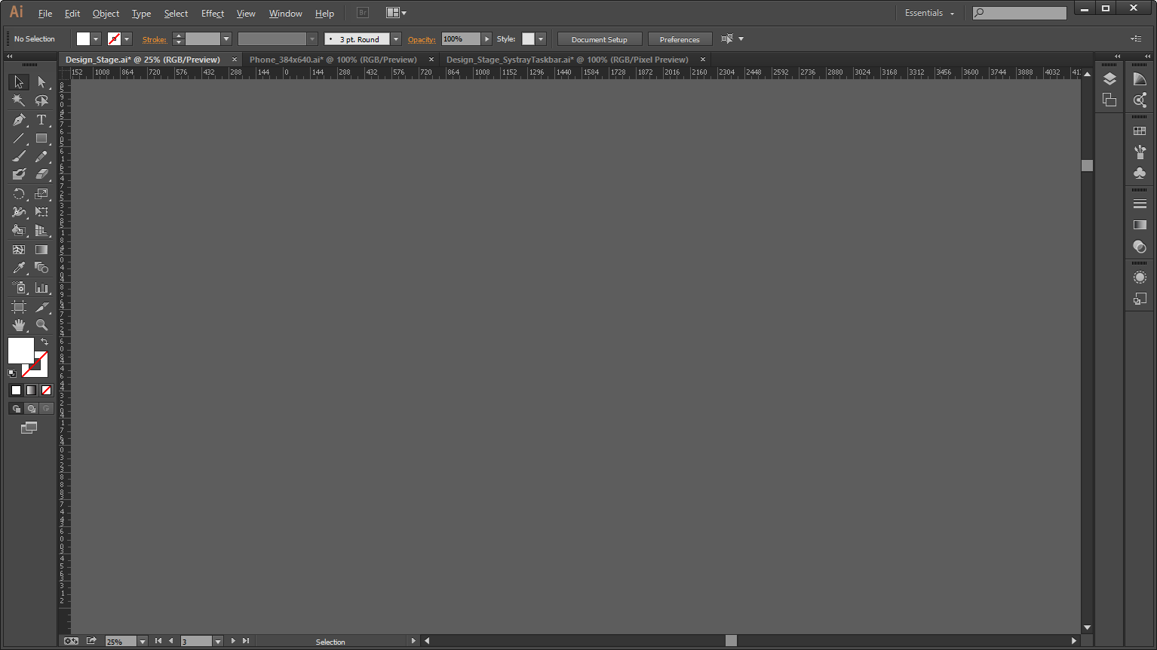
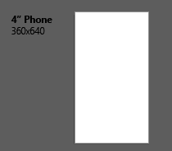
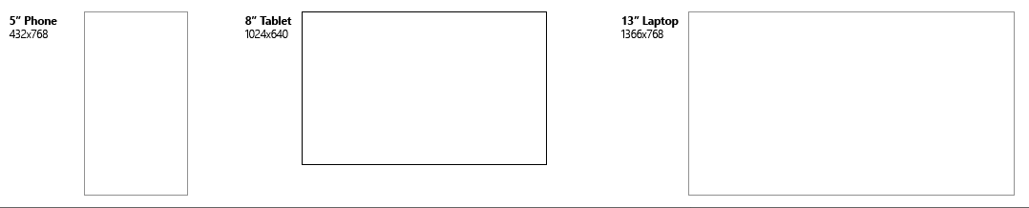
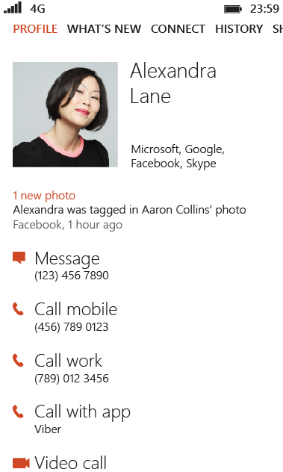
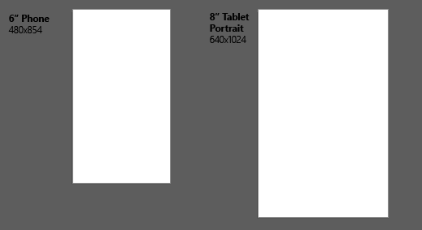

Slide 13
Los usuarios adoran las Apps que son geniales en cada uno de sus dispositivos

Slide 14
¿Qué tenemos “gratis”?

Slide 15
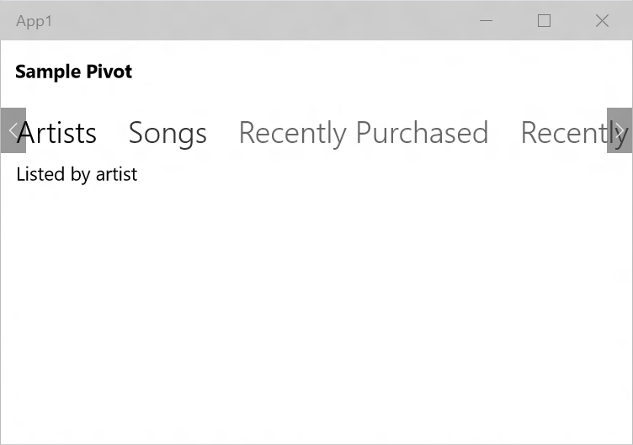
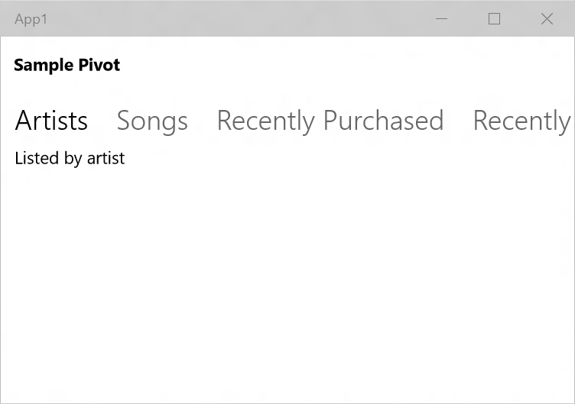
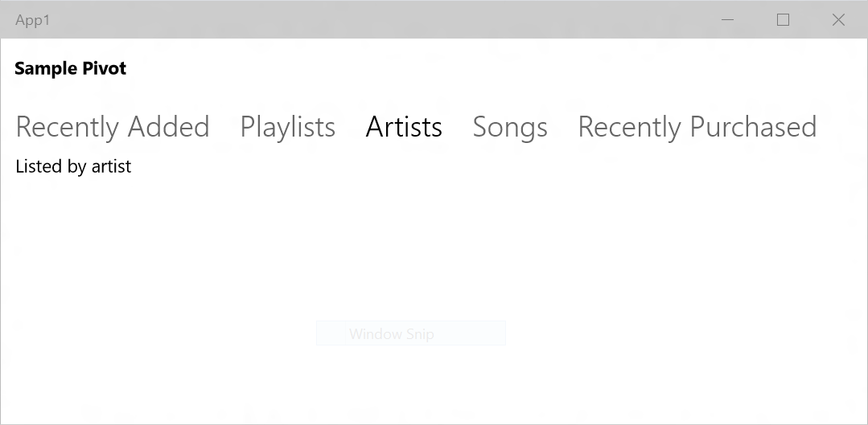
La ventana se redimensiona, las cabeceras del Pivot se ajustan automáticamente
Posibilidad de usar teclado y ratón

Slide 16
Mejoras en Visual States

Slide 17
Visual State setters & triggers
Setters permite establecer propiedades simples
La mayoría de propiedades no necesitan animación
Triggers declarados cuando se aplica un estado
No necesitamos gestionar eventos en el code-behind
<VisualState x:Name="wideState">
<VisualState.Setters>
<Setter Target="myPanel.Orientation" Value="Horizontal" />
</VisualState.Setters>
<VisualState.StateTriggers>
<AdaptiveTrigger MinWindowWidth="600"/>
</VisualState.StateTriggers>
</VisualState>

Slide 18
Tipos de trigger
MinWindowWidth
MinWindowHeight
“Cualquier cosa por encima de este valor”
Los valores se especifican en píxeles

Slide 19
Visual State Triggers
3:50

Slide 20
¿Visual State Triggers Custom?
…cuando algo en la ViewModel cambia
…cuando cambia algun valor
…dependiendo del tamaño de la pantalla
Bien, entonces…

Slide 21
Custom Trigger
public class InputTypeTrigger : StateTriggerBase
{
private FrameworkElement _targetElement;
private PointerDeviceType _lastPointerType, _triggerPointerType;
public FrameworkElement TargetElement
{
get { return _targetElement; }
set
{
_targetElement = value;
_targetElement.AddHandler(FrameworkElement.PointerPressedEvent, new PointerEventHandler(_targetElement_PointerPressed), true);
}
}
public PointerDeviceType PointerType
{
get { return _triggerPointerType; }
set { _triggerPointerType = value; }
}
private void _targetElement_PointerPressed(object sender, PointerRoutedEventArgs e)
{
_lastPointerType = e.Pointer.PointerDeviceType;
SetActive(_triggerPointerType == _lastPointerType);
}
}

Slide 22
Uso de Custom Trigger
xmlns:triggers="using:StravaMobile.UAP.Triggers"
<VisualStateGroup x:Name="InputTypeStates">
<VisualState>
<VisualState.StateTriggers>
<triggers:InputTypeTrigger TargetElement="{x:Bind ActivityList}" PointerType="Touch" />
<triggers:InputTypeTrigger TargetElement="{x:Bind ActivityList}" PointerType="Pen" />
</VisualState.StateTriggers>
<VisualState.Setters>
<Setter Target="GoToTopButton.Visibility" Value="Visible" />
</VisualState.Setters>
</VisualState>
</VisualStateGroup>

Slide 23
Crear Custom Triggers
La lógica es custom
Se pueden combiner varios Triggers
Se pueden utilizer otras opciones dentro del Trigger como x:Defer
https://github.com/Microsoft/Windows-universal-samples/tree/master/xaml_statetriggers

Slide 24
Custom Triggers
3:50

Slide 25
Nuevos controles XAML

Slide 26
Introducción al panel Relative Panel
Controles de Layout en Windows XAML
Stack Panel
Canvas
Scroll Viewer
Border
Grid
View Box
Relative Panel
Wrap Grid
Relative Panel es un control de Layout XAML. Posiciona los elementos estableciendo relaciones entre ellos.

Slide 27
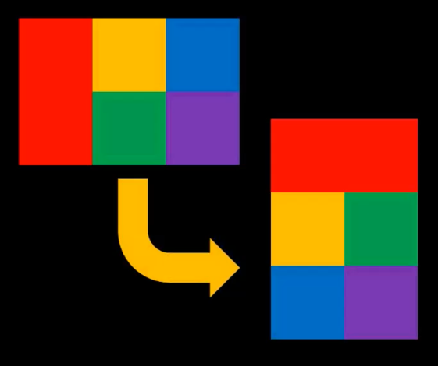
Relative Panel
Adaptativo
Relativo al Panel
Relativo a controles “hermanos”
Simplifica nuestro XAML
Simplifica el árbol visual
Simplifica los estados visuales

Slide 28
Alineación con el Panel
<RelativePanel>
<Rectangle x:Name="RedRect" Height="100" Width="100" Fill="Red"
RelativePanel.AlignHorizontalCenterWithPanel="True" RelativePanel.AlignVerticalCenterWithPanel="True" />
<Rectangle x:Name="BlueRect" Height="100" Width="200" Fill="Blue" />
</RelativePanel>

Slide 29
Opciones de posición con respecto al Panel
<Rectangle Height="100" Width="100" Fill="Red"
RelativePanel.AlignLeftWithPanel="True" (default)
RelativePanel.AlignRightWithPanel="True"
RelativePanel.AlignTopWithPanel="True" (default)
RelativePanel.AlignBottomWithPanel="True"
RelativePanel.CenterInPanelHorizontally="True"
RelativePanel.CenterInPanelVertically="True" />

Slide 30
Alinearse con “hermanos” (derecha)
<RelativePanel>
<Rectangle x:Name="BlueRect" Height="100" Width="100" Fill="Blue" />
<Rectangle x:Name="RedRect" Height="100" Width="100" Fill="Red"
RelativePanel.RightOf="BlueRect" RelativePanel.AlignVerticalCenterWith="BlueRect" />
</RelativePanel>

Slide 31
Alinearse con “hermanos” (encima, derecha)
<RelativePanel>
<Rectangle x:Name="BlueRect" Height="100" Width="100" Fill="Blue" />
<Rectangle x:Name="RedRect" Height="100" Width="100" Fill="Red"
RelativePanel.Below="BlueRect" RelativePanel.AlignRightWith="BlueRect" />
</RelativePanel>

Slide 32
Alinearse con “hermanos” (debajo, centro)
<RelativePanel>
<Rectangle x:Name="BlueRect" Height="100" Width="100" Fill="Blue" />
<Rectangle x:Name="RedRect" Height="100" Width="100" Fill="Red"
RelativePanel.Below="BlueRect" RelativePanel.AlignHorizontalCenterWith="BlueRect" />
</RelativePanel>

Slide 33
Alinearse con “hermanos” (debajo, izquierda)
<RelativePanel>
<Rectangle x:Name="BlueRect" Height="100" Width="100" Fill="Blue" />
<Rectangle x:Name="RedRect" Height="100" Width="100" Fill="Red"
RelativePanel.Below="BlueRect" RelativePanel.AlignLeftWith="BlueRect" />
</RelativePanel>

Slide 34
Opciones de posicionamiento entre “hermanos”
<Rectangle Height="100" Width="100" Fill="Red"
RelativePanel.Above="BlueRect"
RelativePanel.RightOf="BlueRect"
RelativePanel.Below="BlueRect"
RelativePanel.RightOf="BlueRect" />

Slide 35
Opciones de alineación entre “hermanos”
<Rectangle Height="100" Width="100" Fill="Red"
RelativePanel.AlignTopWith="BlueRect"
RelativePanel.AlignRightWith="BlueRect"
RelativePanel.AlignBottomWith="BlueRect"
RelativePanel.AlignLeftWith="BlueRect"
RelativePanel.AlignHorizontalCenterWith="BlueRect"
RelativePanel.AlignVerticalCenterWith="BlueRect" />

Slide 36
Relative Panel

Slide 37
Simplificando el árbol visual
<Grid>
<StackPanel>
<StackPanel>
<TextBlock />
<TextBlock />
</StackPanel>
<StackPanel>
<TextBlock />
<TextBlock />
</StackPanel>
</StackPanel>
</Grid>
<RelativePanel>
<TextBlock />
<TextBlock />
<TextBlock />
<TextBlock />
</RelativePanel >

Slide 38
El control Relative Panel es una de las claves para tus estrategias a la hora de adaptar la UI

Slide 39
El control SplitView

Slide 40
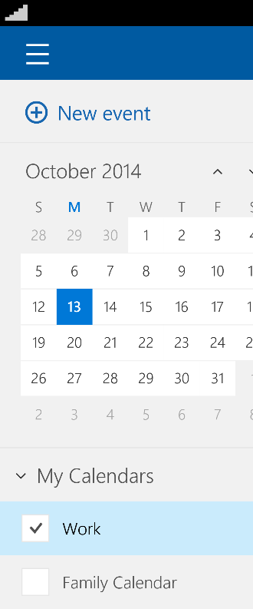
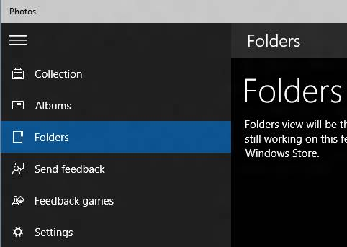
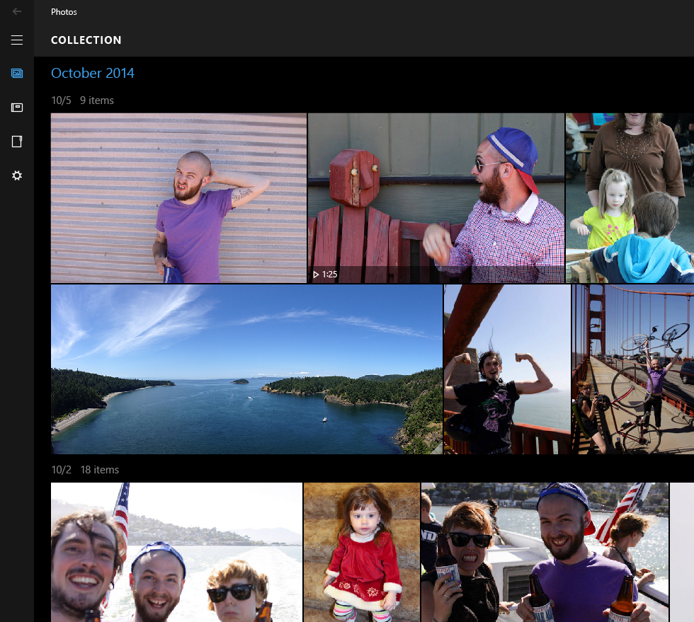
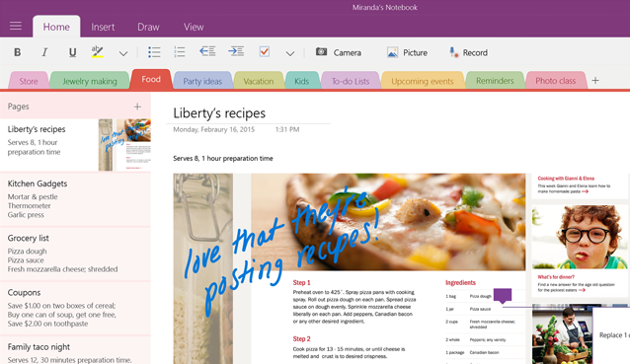
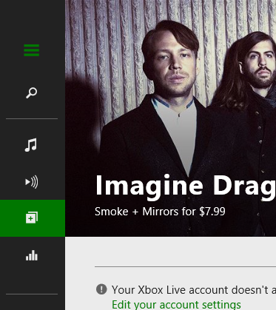
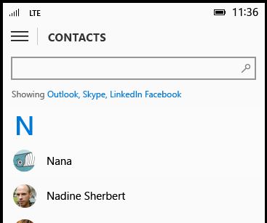
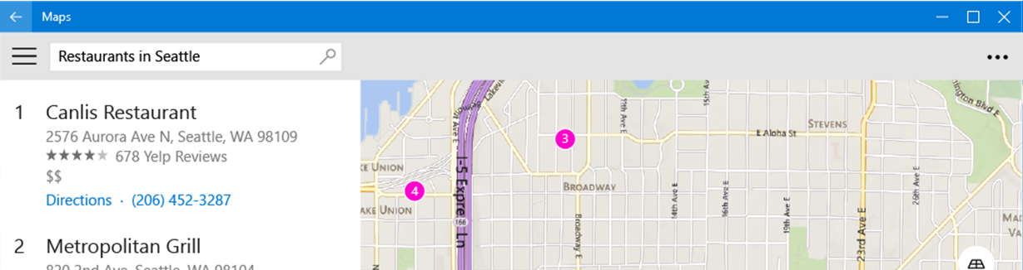
SplitView

Slide 41
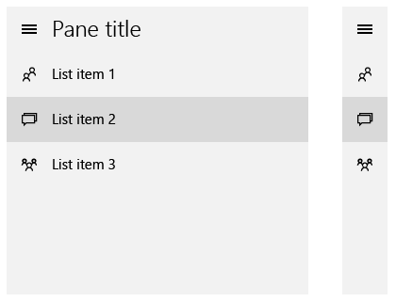
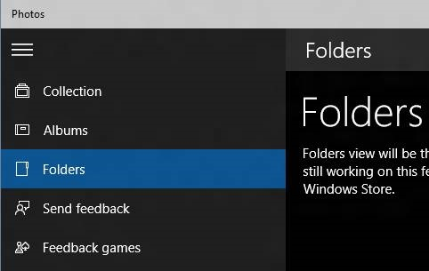
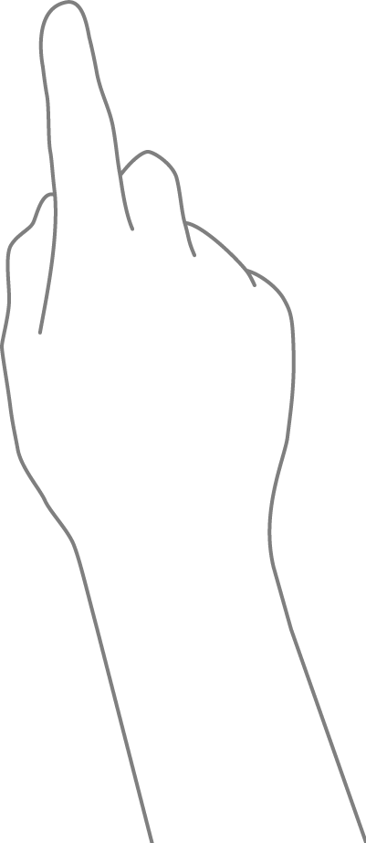
Comportamiento
Your Windows App

Slide 42
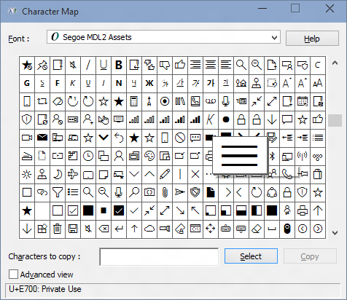
Segoe MDL2 Assets

Slide 43
SplitView.Pane
<SplitView>
<SplitView.Pane>
<StackPanel>
<RadioButton />
<RadioButton />
</StackPanel>
</SplitView.Pane>
</SplitView>

Slide 44
SplitView.Content
<SplitView>
<SplitView.Pane />
<SplitView.Content>
<Frame/>
</SplitView.Content>
</SplitView>

Slide 45
Propiedades del SplitView
<SplitView
IsPaneOpen="False"
CompactPaneLength="150"
OpenPaneLength="50"
Placement="Right|Left"
PaneDisplayMode="CompactInline">
<SplitView.Pane />
<SplitView.Content />
</SplitView>

Slide 46
SplitView.PaneDisplayMode
 | SplitView.IsPaneOpen "True" | SplitView.IsPaneOpen "False"
Inline
Overlay
Compact Inline
Compact Overlay

Slide 47
SplitView

Slide 48
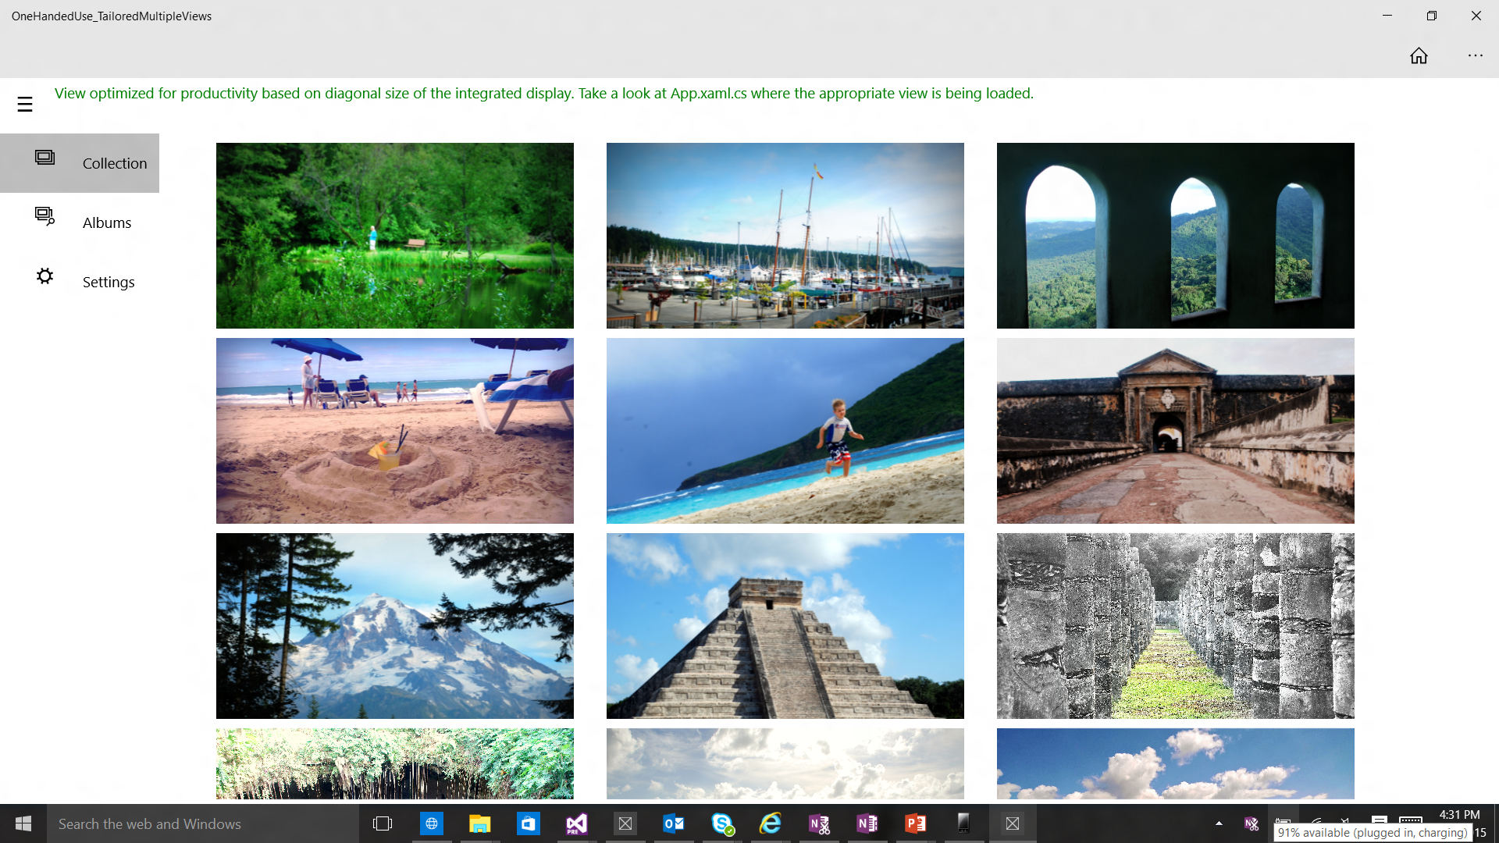
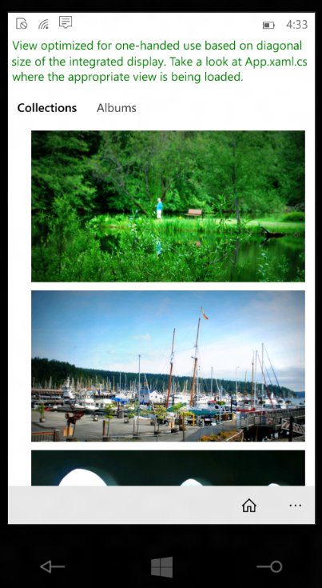
¿Qué pasa si…?
Comandos en la parte superior VS inferior
SplitView vs. Pivot

Slide 49
Vistas por familia de dispositivo

Slide 50
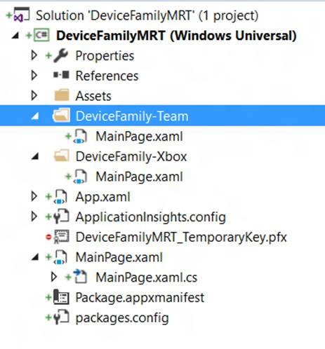
Adapta la experiencia de usuario
Cuando ApiInformation no es
suficiente
Utilizamos familias de dispositivos como
Xbox y Surface Hub

Slide 51
Adapta tu vista
Debemos determinar escenarios donde sea necesario
Creamos vistas específicas en estos casos
Cargamos la vista adecuada en consecuencia
//Get the diagonal size of the integrated display
var dsc = new DisplaySizeHelper.DisplaySizeClass();
double _actualSizeInInches = dsc.GetDisplaySizeInInches();
//Guidance: If the diagonal size is <= 7" use the OneHanded optimized view
if ( _actualSizeInInches >0 && _actualSizeInInches <= ONEHANDEDSIZE)
{
rootFrame.Navigate(typeof(MainPage_OneHanded), e.Arguments);
}
else
{
rootFrame.Navigate(typeof(MainPage), e.Arguments);
}

Slide 52
Vistas por familia de dispositivo

Slide 53
Validando XAML!

Slide 54
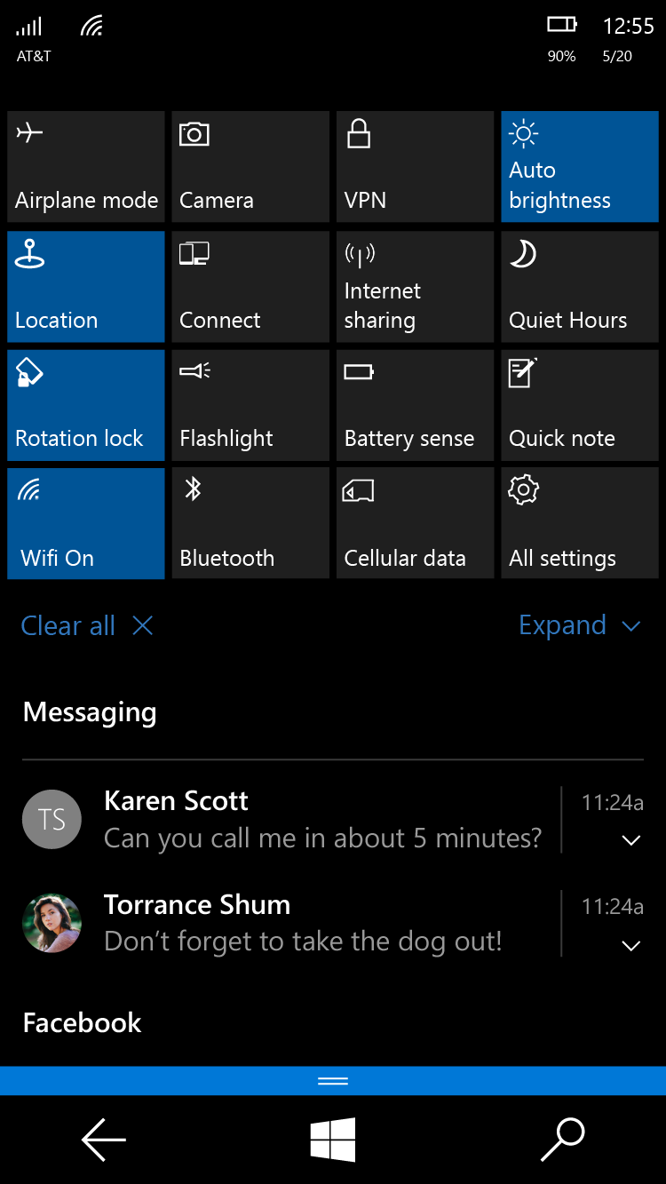
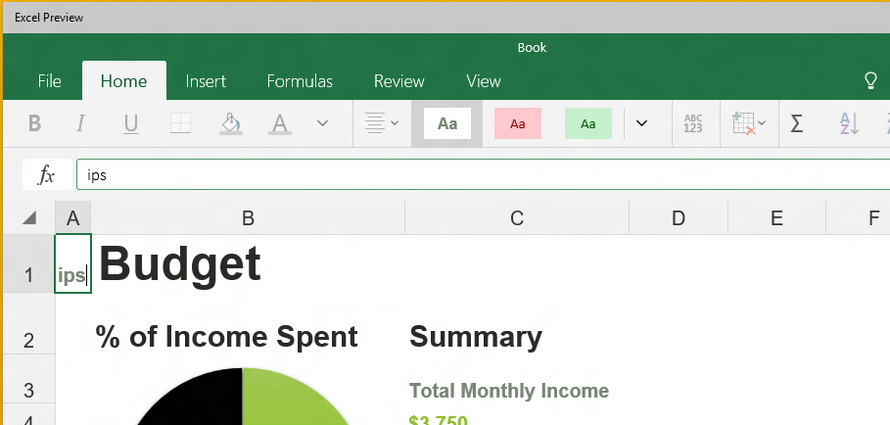
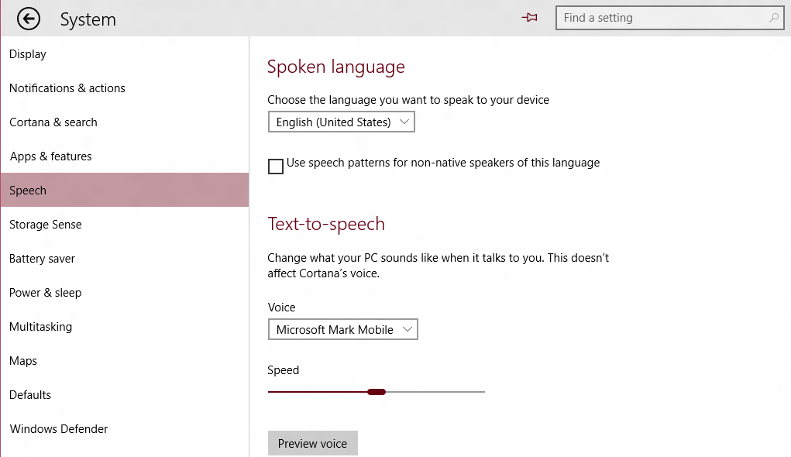
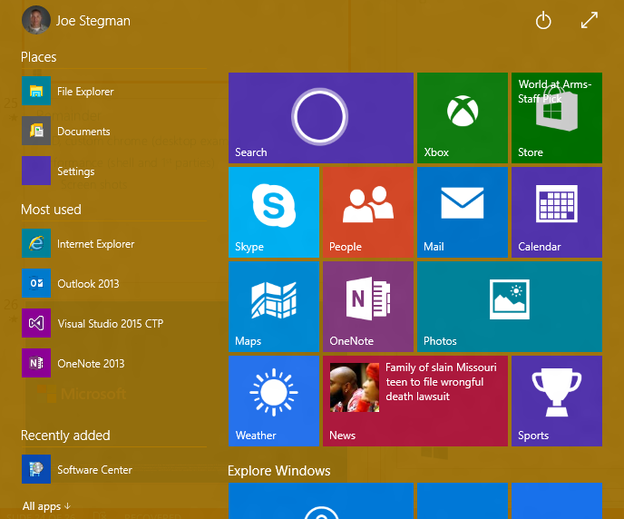
Validando XAML en Windows 10

Slide 55
Mejoras en rendimiento Bindings compilados AKA {x:Bind}: como {Binding}
<ListView>
<ListView.ItemTemplate>
<DataTemplate>
<StackPanel>
<SymbolIcon Symbol="{Binding Symbol}"/>
<TextBlock Text="{Binding Name}"/>
<Button Click="Button_ClickHandler"/>
</StackPanel>
</DataTemplate>
</ListView.ItemTemplate>
</ListView>
<ListView>
<ListView.ItemTemplate>
<DataTemplate x:DataType="local:FreeBookCategory">
<StackPanel>
<SymbolIcon Symbol="{x:Bind Symbol}"/>
<TextBlock Text="{x:Bind Name}"/>
<Button Click="{x:Bind Click}"/>
</StackPanel>
</DataTemplate>
</ListView.ItemTemplate>
</ListView>
Se resuelve en tiempo de compilación y produce errores!

Slide 56
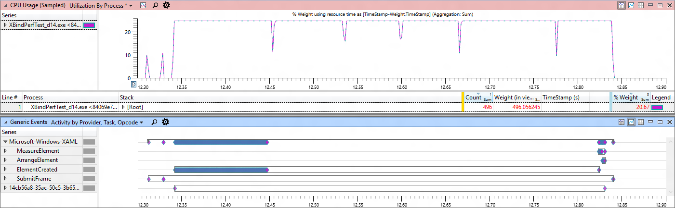
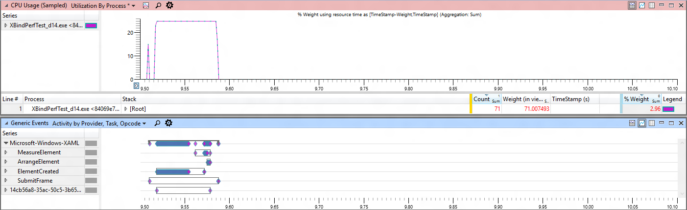
Binding
Binding compilado
Links: Windows Performance Analyzer, EventSource

Slide 57
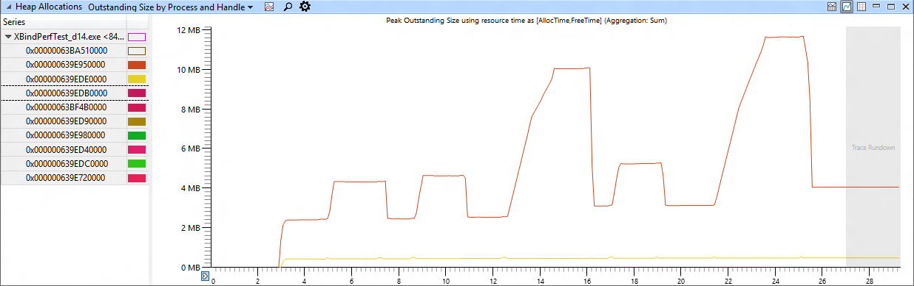
Comparativa de consumo de Memoria
x:Bind
OneWay
No
Bindings
x:Bind
OneTime
{Binding}
OneWay
{Binding}
OneTime
1600 borders con su fondo bindeado

Slide 58
Usando bindings compilados
Reemplazamos {Binding …} por {x:Bind …}
x:Bind esta fuertemente tipado
El context es la página o control de usuario
Mode=OneTime es el modo por defecto

Slide 59
X:Bind

Slide 60
¿Cuándo usamos bindings “clásicos”?
Duck Typing – mismo nombre de propiedad en diferentes objetos
Text=“{Binding Age}” funciona con objetos perro y persona
x:Bind Mitigation: Usa una clase base o interfaz
Dictionary graphs
{Binding} puede funcionar con JSON y otros diccionarios de objetos no tipados
{x:Bind} No funciona sin información de tipado
Probablemente se podrían hacer suficientes Catings para hacer que funcione, pero la experiencia sería pobre
Creación de bindings programáticamente
{x:Bind} no tiene la capacidad de añadir / quitar bindings en runtime
Use in a style
{x:Bind} no se puede usar en un estilo para setters etc
Si podemos usarlo en un DataTemplate definido en el style

Slide 61
Herramientas

Slide 62
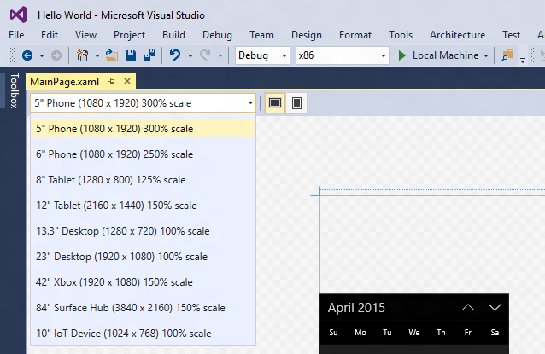
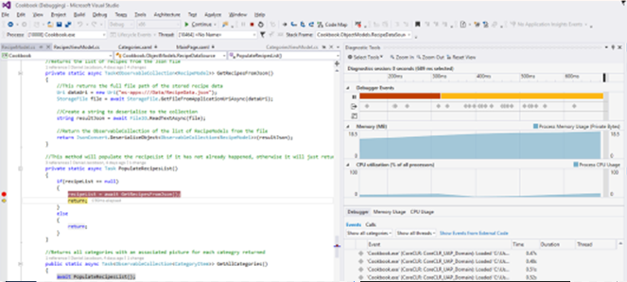
Visual Studio Nuevos modos diseño, performance instrumentation timeline tool y mucho más…

Slide 63
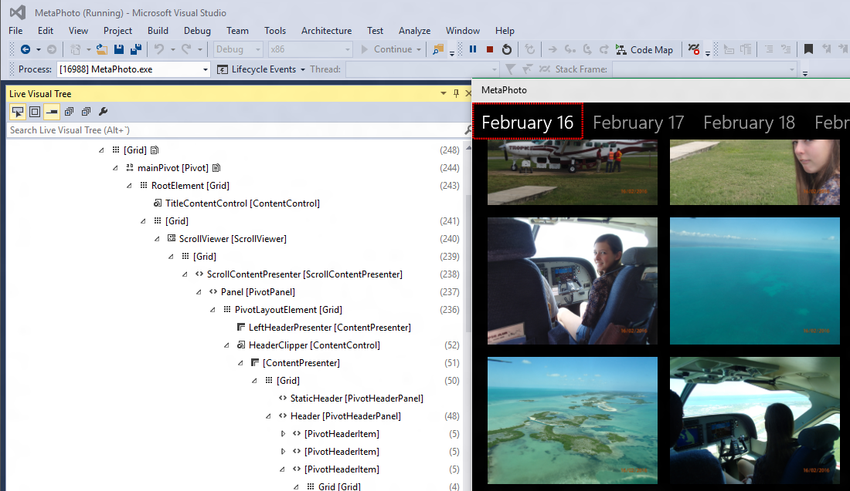
Visual Studio Visual Tree Inspector

Slide 64
Visual Tree Inspector

Slide 65
P & R

Slide 66
El fin del viaje de la convergencia
Un paquete, una Store, etc.
Mejoras en estados visuales
Propiedades simples y Triggers disponibles
Vistas por familia de dispositivo
Cuando la complejidad de adaptar layout a multiples familias de dispositivos es elevada, podemos crear vistas específicas por familia de dispositivo.
RelativePanel
Nuevo Panel que permite posicionar elementos con relaciones entre ellos.
Visita la web del programa de MVPs para acceder a las grabaciones!
http://aka.ms/Win10MVP

